Slide 1


AUTORIZZAZIONE UNICA Energetica CON AGILE FVG
Direttore del Servizio transizione energetica
Ing. Elena Caprotti

Slide 2
obiettivO
Digitalizzazione procedure
Front-end e back-office per gestione istanza
Monitoraggio pratiche
Autorizzazione unica
Volture
Modifiche
Proroghe dei termini

Slide 3
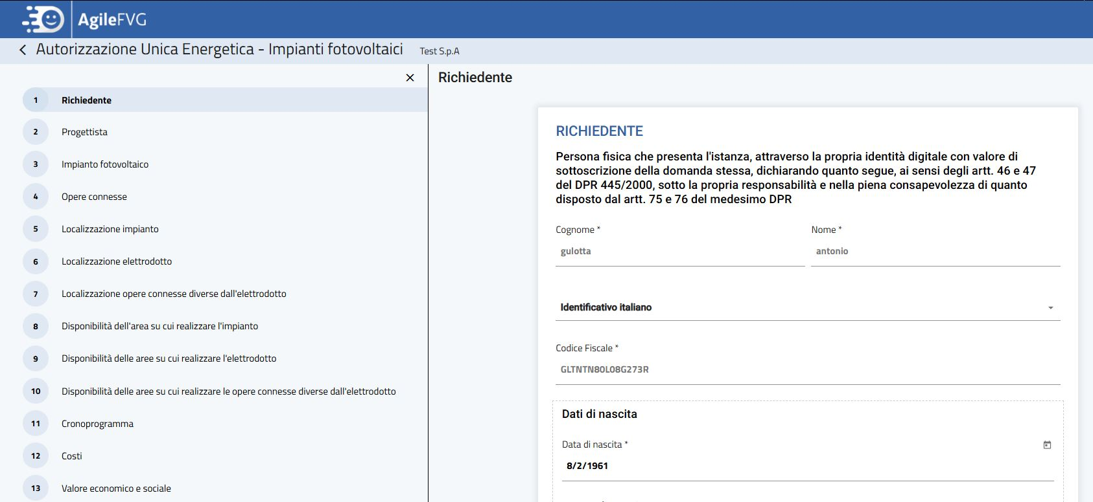
ISTANZA CON AGILE FVG
Dati anagrafici richiedente (in parte estratti da SPID e profilo personale)

Slide 4
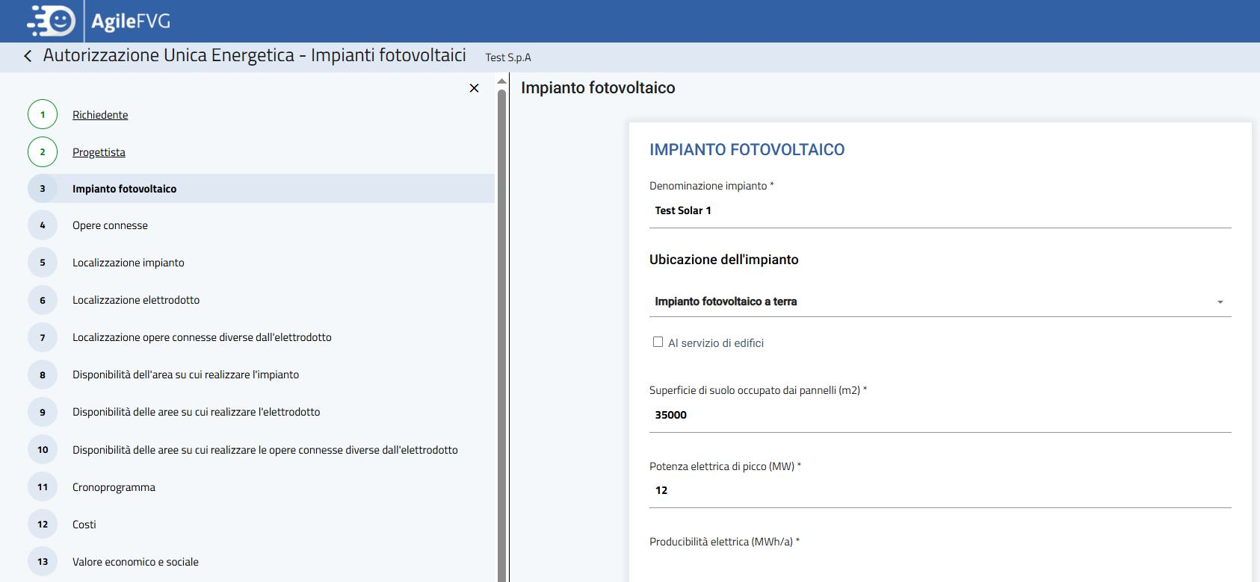
ISTANZA CON AGILE FVG
Dati tecnici relativi alla tipologia di impianto

Slide 5
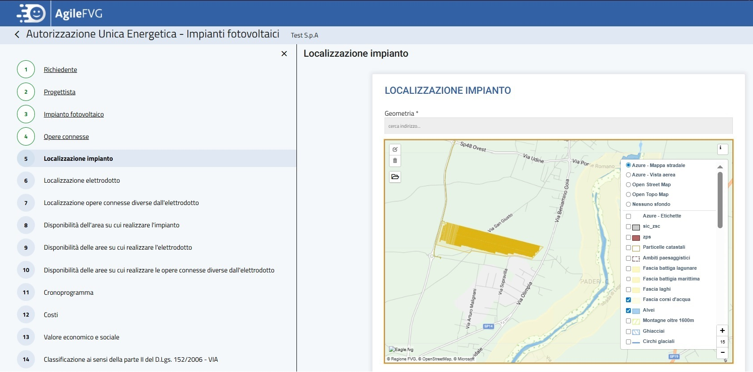
ISTANZA CON AGILE FVG
Geolocalizzazione:
Impianto
Elettrodotto
Opere connesse diverse dall’elettrodotto

Slide 6
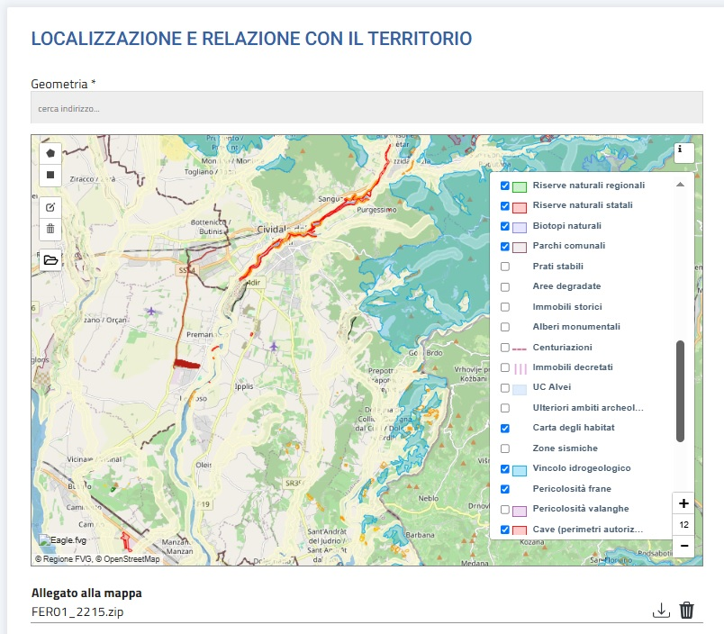
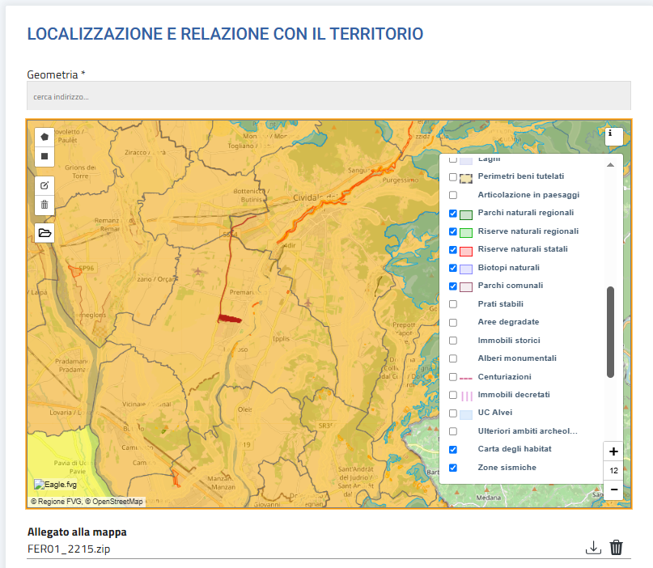
ISTANZA CON AGILE FVG
Individuazione vincoli da Repertorio Regionale Dati Ambientali e Territoriali (IRDAT)

Slide 7
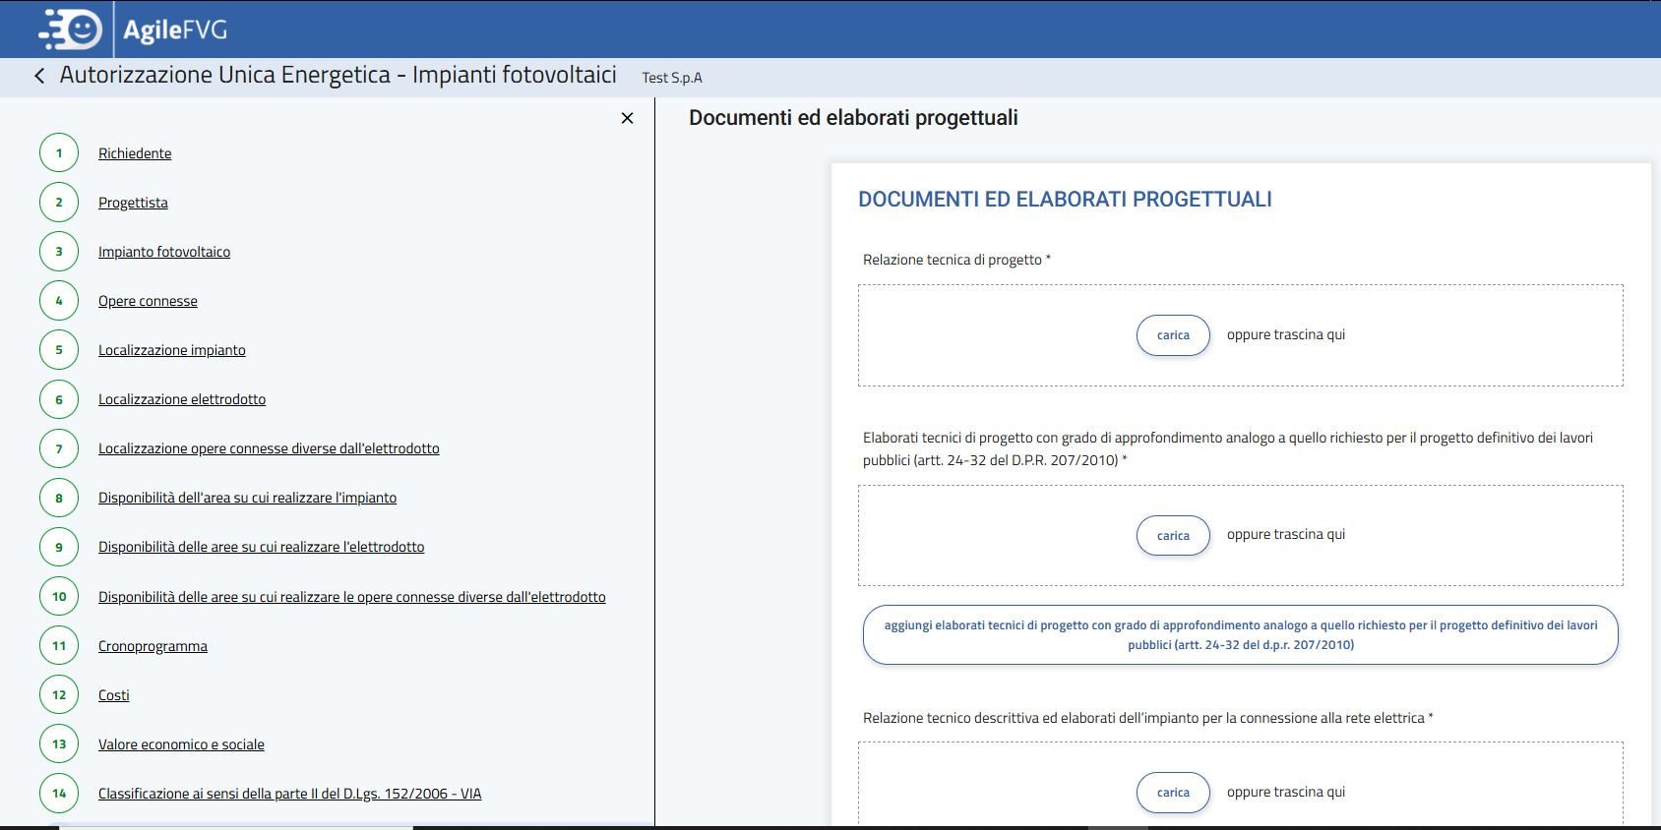
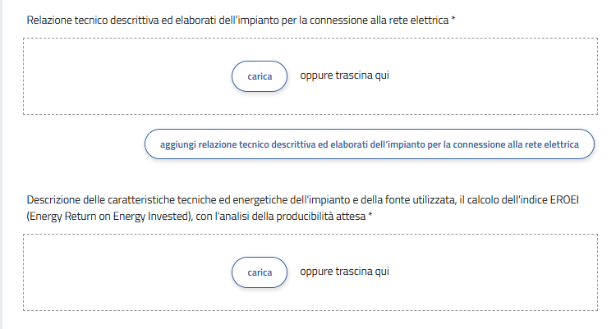
ISTANZA CON AGILE FVG
Dati dell’istanza strutturati ⇾ riduzione errori
Allegati con denominazioni chiare e univoche ⇾ istanze più complete e riduzione n. richieste integrazioni
Possibilità salvataggio in bozza

Slide 8
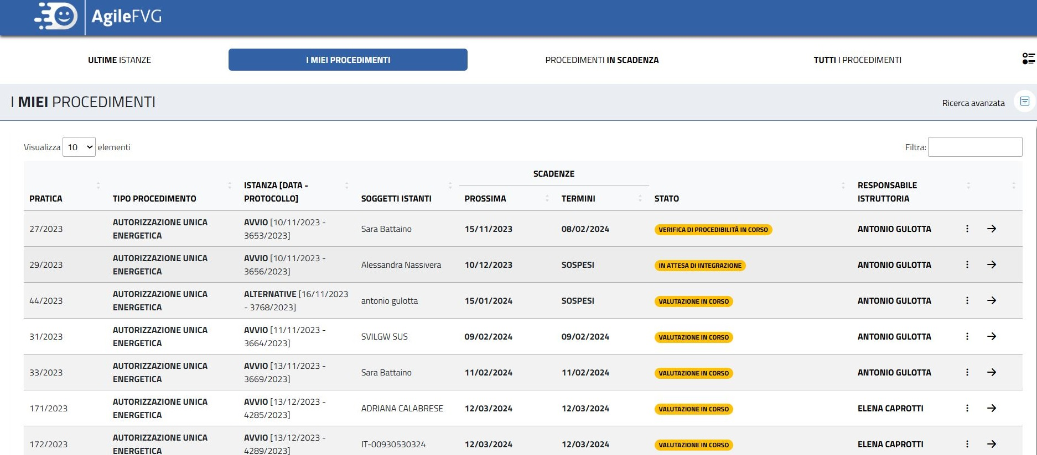
BACK-OFFICE CON AGILE FVG
Integrazione con sistema di protocollazione (GIFRA)

Slide 9
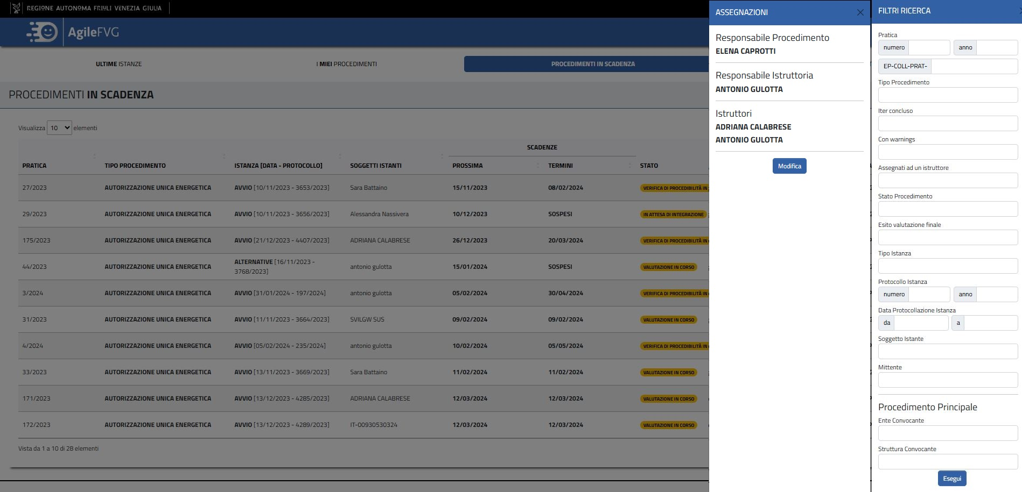
BACK-OFFICE CON AGILE FVG
Assegnazione istanza e filtri di ricerca

Slide 10
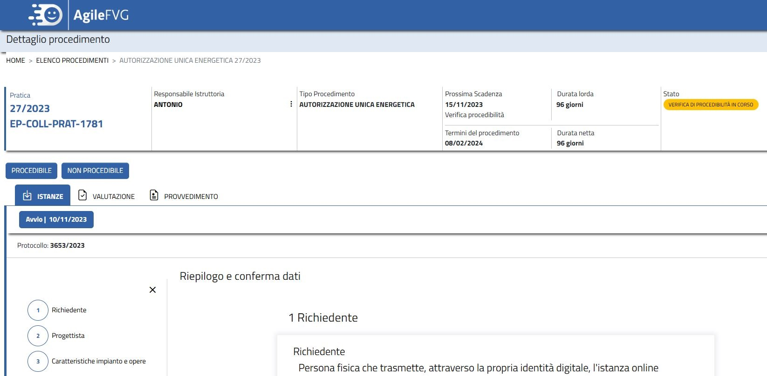
BACK-OFFICE CON AGILE FVG
Comunicazioni con istante:
Procedibilità
Richieste di Integrazione
Preavviso rigetto
Caricamento decreto
CdS work in progress

Slide 11
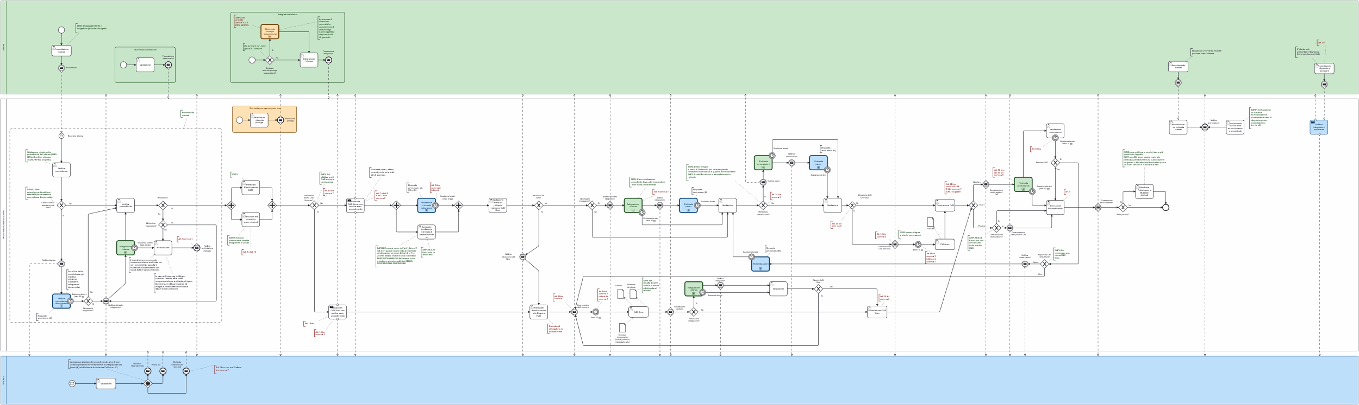
Conferenza dei Servizi
Rilascio: primo trimestre 2026
Definito e approvato a livello di Direzione. Oggetto di digitalizzazione.

Slide 12
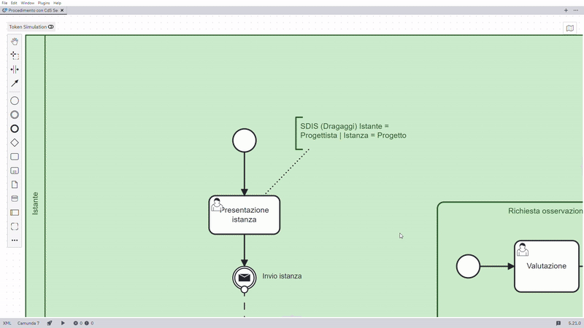
Conferenza dei Servizi

Slide 13
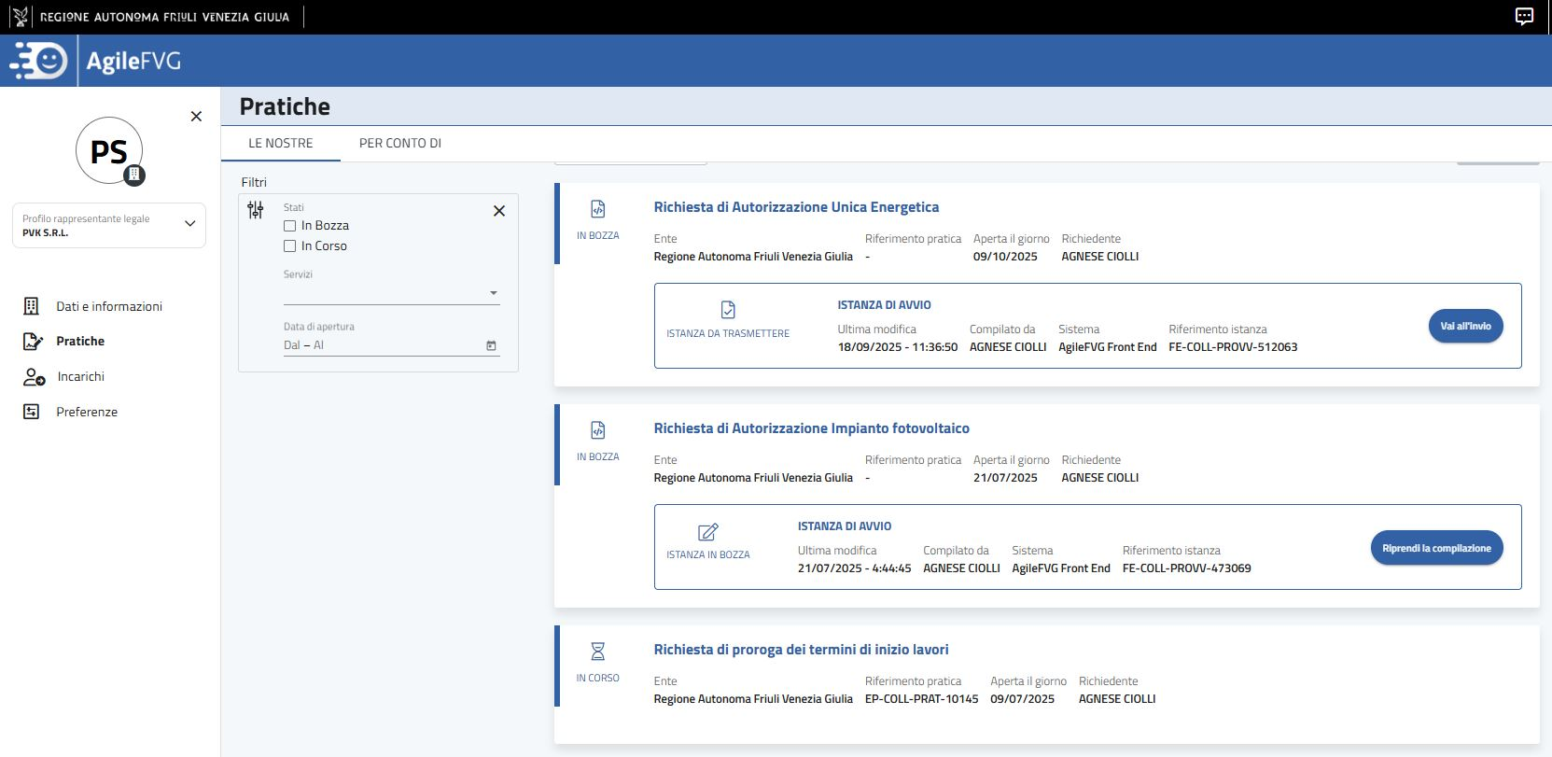
CRUSCOTTO ISTANTE CON AGILE FVG
Cruscotto personale:
Storico istanze
Monitoraggio avanzamento
Comunicazioni con proponente

Slide 14
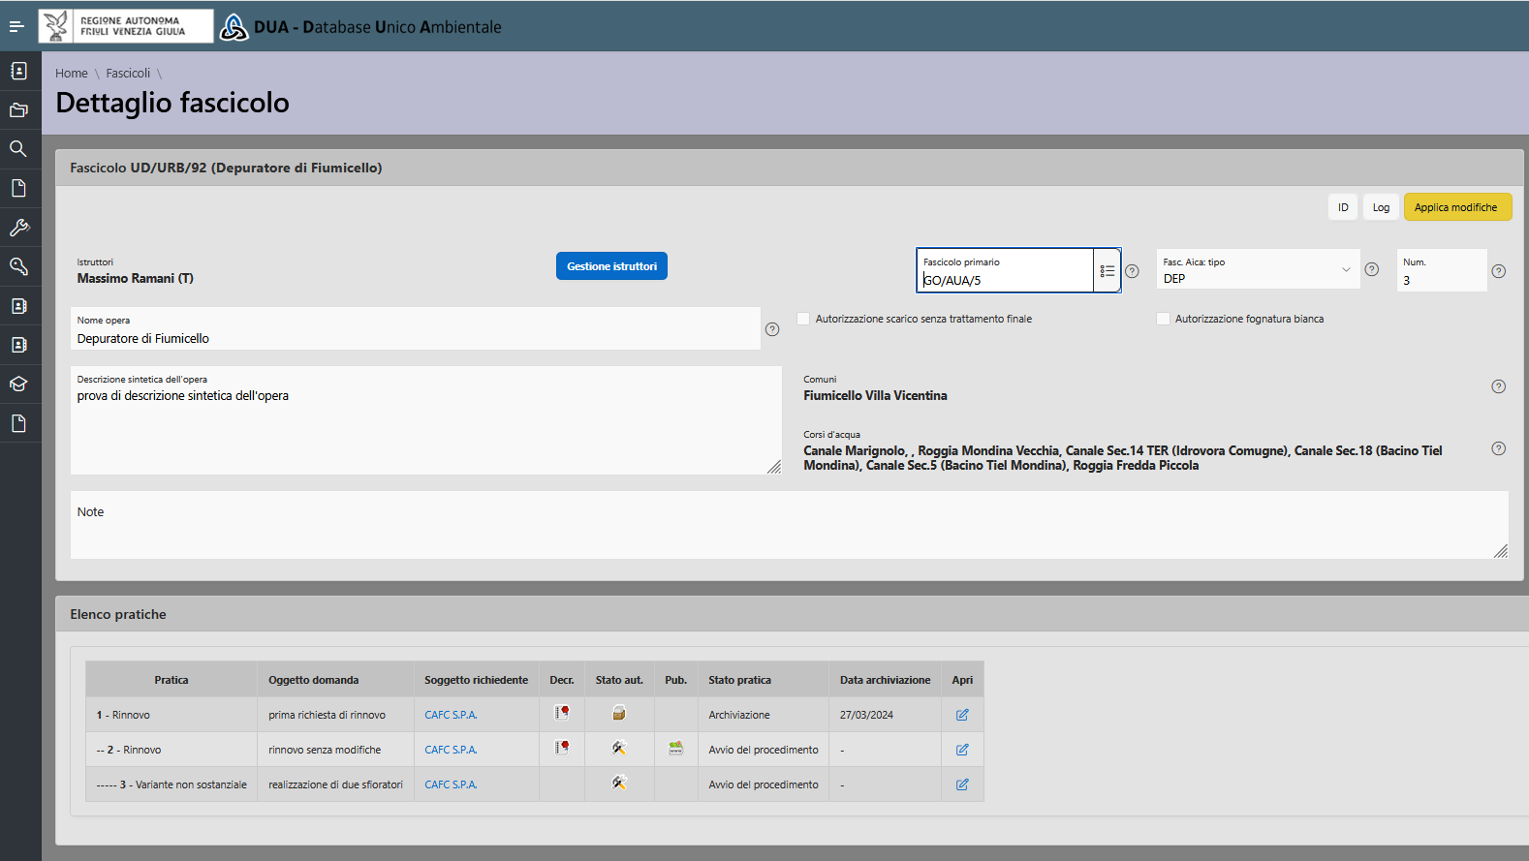
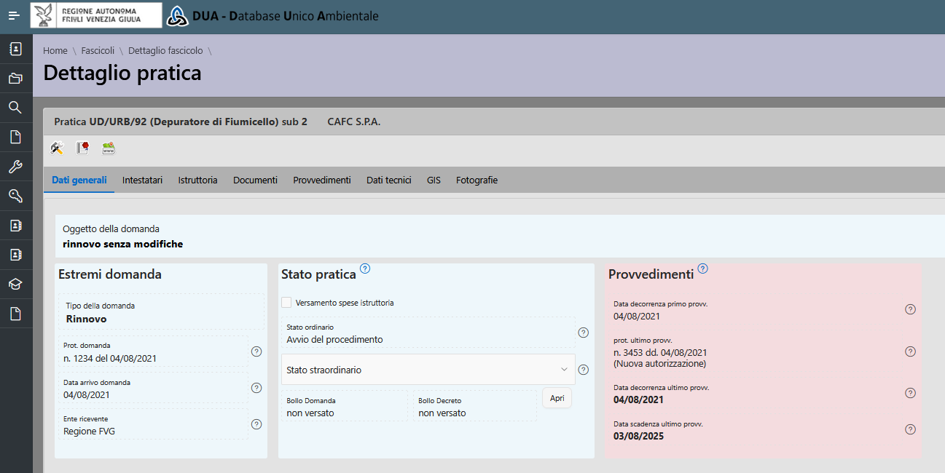
DUA – DATABASE UNICO AMBIENTALE
Database unico regionale: dati associati a geometria georiferita degli oggetti ambientali

